Slide 1
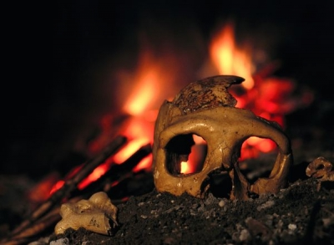
Африка: місця, де туристів можуть з’їсти

Slide 2
Канібалізм
На Чорному континенті справді досі трапляються випадки канібалізму. Деякі з них пов'язані з поїданням людського м’яса виключно з ритуальною метою. Приміром, таке буває в деяких регіонах Нігерії, Сьєрра-Леоне, Беніні, Того, ПАР.

Slide 3
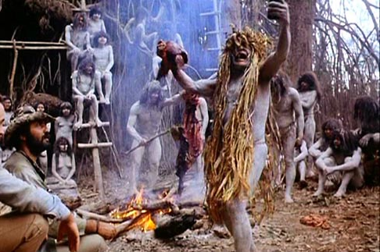
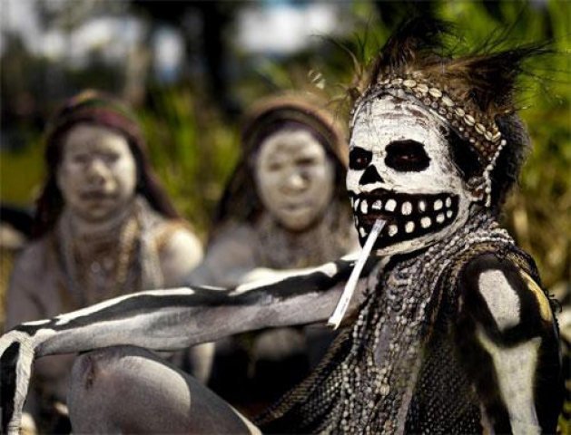
А от інші канібали Африки просто воліють використовувати в їжу людське тіло через його надзвичайний смак і соковитість.
Найбільшими ласощами вважаються пальці рук і ніг, а також долоні. Що найбільш сумно, здебільшого проконтролювати чи встежити за страхітливими злочинами всіх аборигенів Африки просто неможливо.

Slide 4
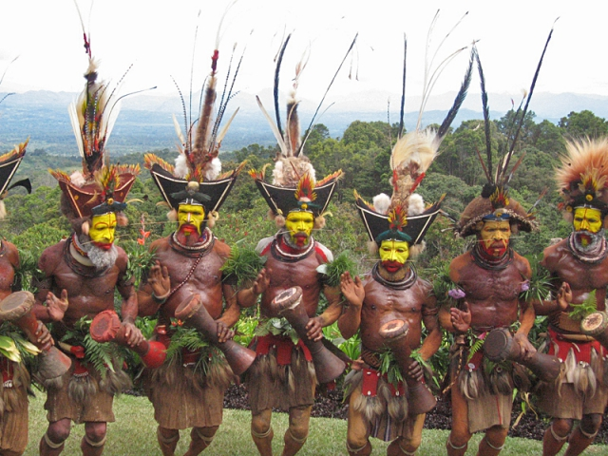
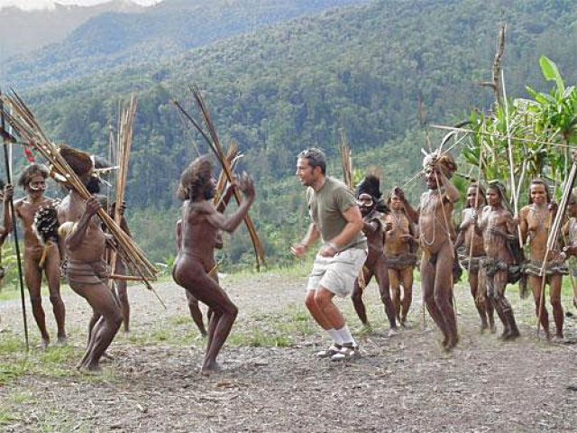
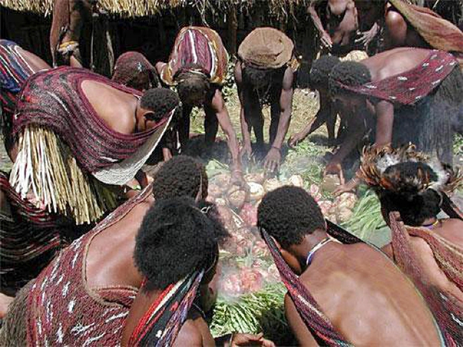
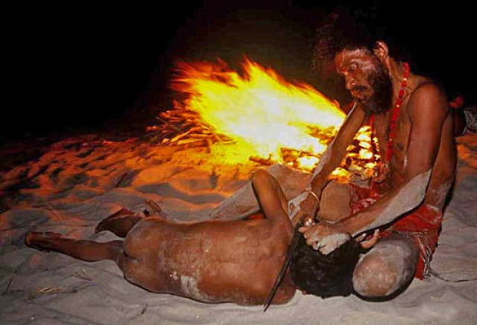

Slide 5
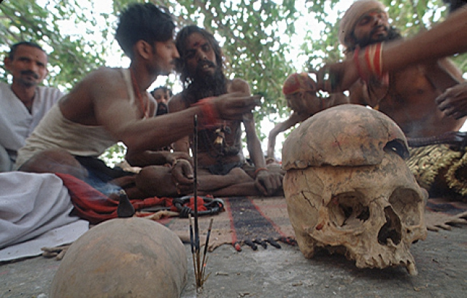
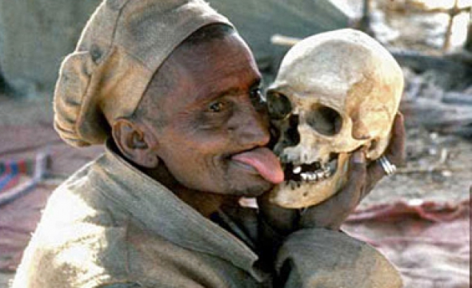
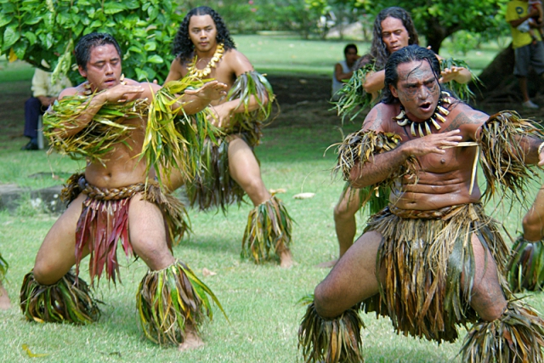
На даний час ситуація в Південному Судані та Центрально-Африканській Республіці не підходить до відвідування цих країн туристами.
При поїздках до Центральної Африки слід ретельно зважувати всі можливі ризики, грунтуючись на наявній у ЗМІ інформації про ситуацію в даному регіоні.
Сьогодні там досі існує небезпека стати жертвою канібалів.

Slide 6
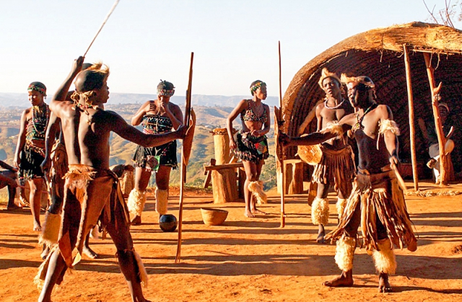
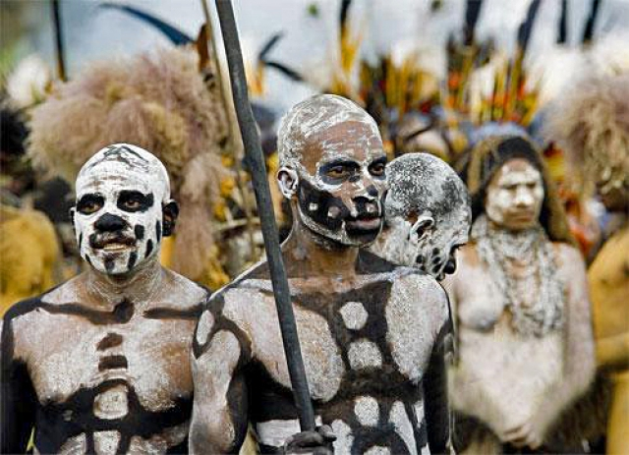
Справа в тому, що у більшості африканських племен була традиція поїдати тіла ворогів і навіть власних одноплемінників. А з традиціями боротися складно. Треба пам'ятати, що ці племена живуть за своїми законами, і їх важко контролювати.
Якщо туристу захочеться екзотики, він, звичайно, може поїхати подивитися, як живуть племена. Але в цьому випадку ніхто не гарантує його безпеку. Тому, відвідуючи ці країни, експерт не радить туристам відхилятися від безпечних туристичних маршрутів.

Slide 7
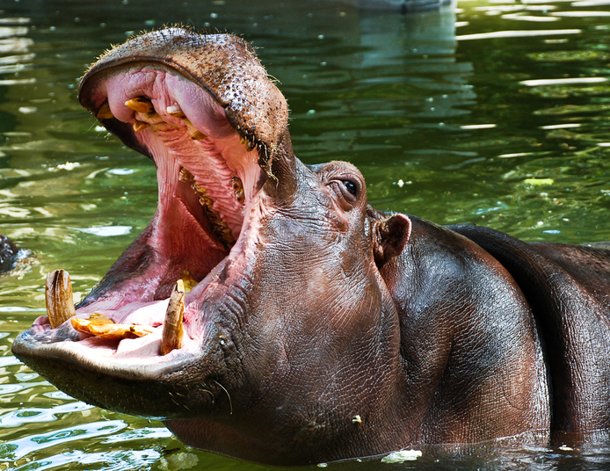
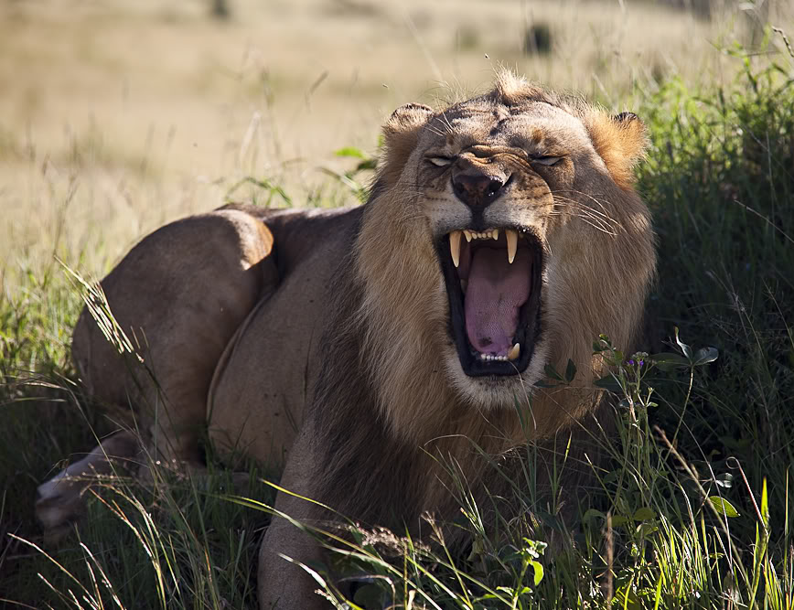
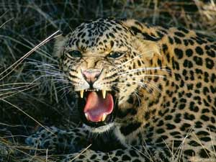
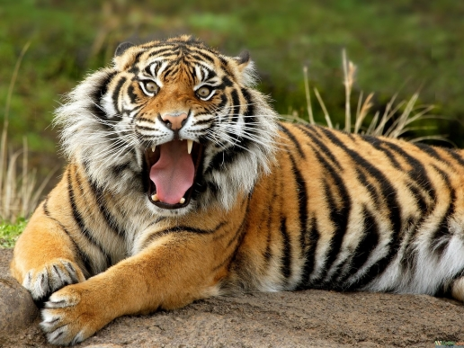
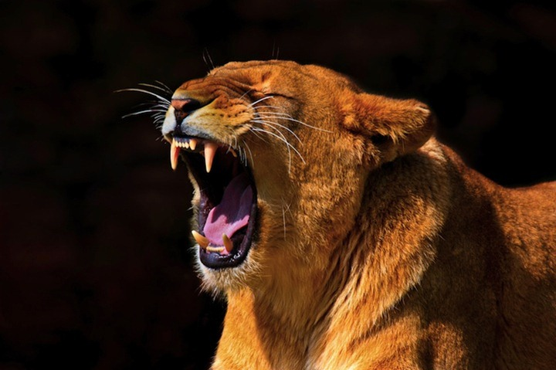
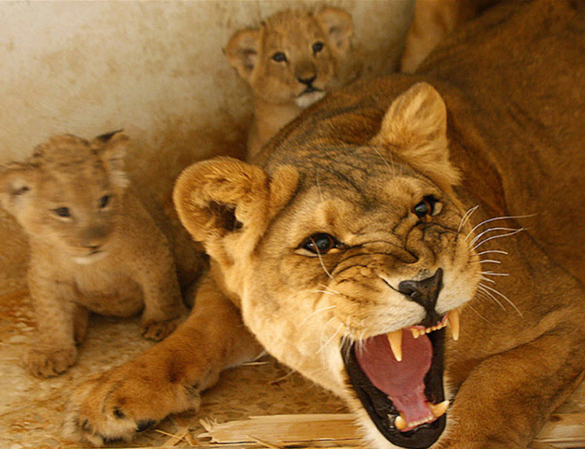
Крім канібалів, у Африці можна зустріти і диких звірів, що дуже небезпечно.

Slide 8
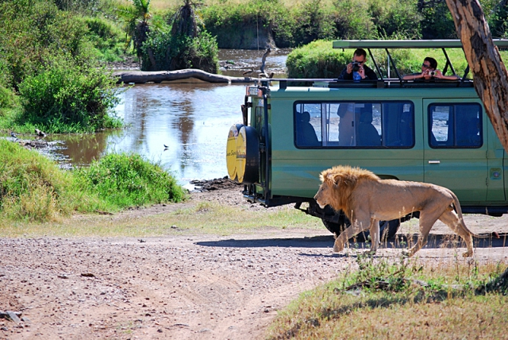
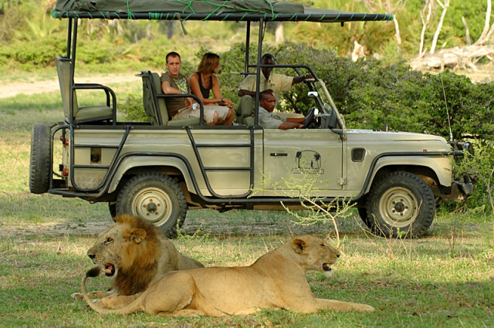
Serengeti National Park, Танзанія
Африканське сафарі у знаменитому Serengeti National Park хоч і дуже цікава розвага, але, водночас, і досить небезпечне. З1990 року понад 600 осіб стали жертвами кровожерливих левів.
І хоча "злочинці" відомі, нічого корисного ця інформація туристу не дає. Адже розуміють мандрівники, що на екскурсіях у подібні заповідники треба неухильно дотримуватися правил поведінки та вимог гіда. Але природна допитливість і принцип "нікому не вірю - перевірю сам" часто беруть гору над аргументами розуму.
Туристам завжди радять не уподібнюватися таким сміливцям, а просто насолоджуватися унікальною природою Танзанії й багатим тваринним світом парку Серенгеті на безпечній відстані.

Slide 9
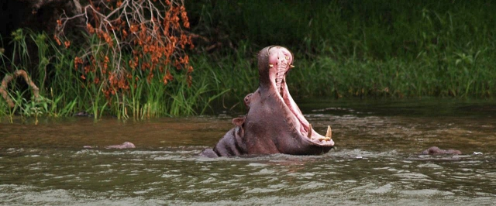
South Luangwa National Park, Замбія
В масовій культурі гіпопотам - добродушна і трохи незграбна тварина. Насправді це зовсім не так.
Саме гіпопотам є підозрюваним у найбільшій кількості вбивств людей - близько 100-150 осіб за рік гине після зустрічі з «милим гіпопотамчиком". Про це вам можуть розповісти працівники South Luangwa National Park у Замбії. Тут щороку вздовж річки Луангва збираються цілі групи (до 60 особин) цих тварин.
Без причини гіпопотами нападають рідко, але от цієї самою причиною може послужити що завгодно. Особливо варто бути обережними із дитинчатами гіпопотамів - їхні батьки дуже не люблять зайвої уваги до дітей.

Slide 10
